Slide 1
Tasapainotilaan vaikuttavia tekijöitä

Slide 2
Le Châtelier`n periaate
Jos tasapainotilassa olevan systeemin olosuhteita muutetaan, systeemi pyrkii siihen suuntaan, joka kumoaa tehdyn muutoksen.

Slide 3
Konsentraatioiden muutokset
Jos lähtöaineiden konsentraatiota lisätään, tai reaktiotuotteita poistetaan, etenevä reaktio nopeutuu hetkellisesti. Tasapaino siirtyy hetkellisesti reaktiotuotteiden suuntaan, kunnes uusi tasapaino saavutetaan.
Jos lähtöaineita poistetaan tai reaktiotuotteen konsentraatiota lisätään, palautuva reaktio nopeutuu hetkellisesti. Tasapaino siirtyy hetkellisesti lähtöaineiden suuntaan, kunnes uusi tasapaino saavutetaan.
Tasapainovakion arvo ei muutu: yhden aineen konsentraation muutos muuttaa muidenkin aineiden konsentraatiota.

Slide 4
Paineen tai tilavuuden muutos
Paine vaikuttaa reaktion tasapainoon vain, jos reaktioon osallistuu kaasuja ja reaktioyhtälön molemmin puolin on eri määrä kaasumooleja.
Paineen lisäys aiheuttaa reaktion etenemisen siihen suuntaan, jossa kaasumoolien lukumäärä on pienempi.
Paineen lasku aiheuttaa reaktion siihen suuntaan jossa kaasumolekyylien lukumäärä on suurempi.
Paineen muutos ei muuta tasapainovakion arvoa, koska paineen muutos muuttaa kaikkien aineiden konsentraatioita

Slide 5
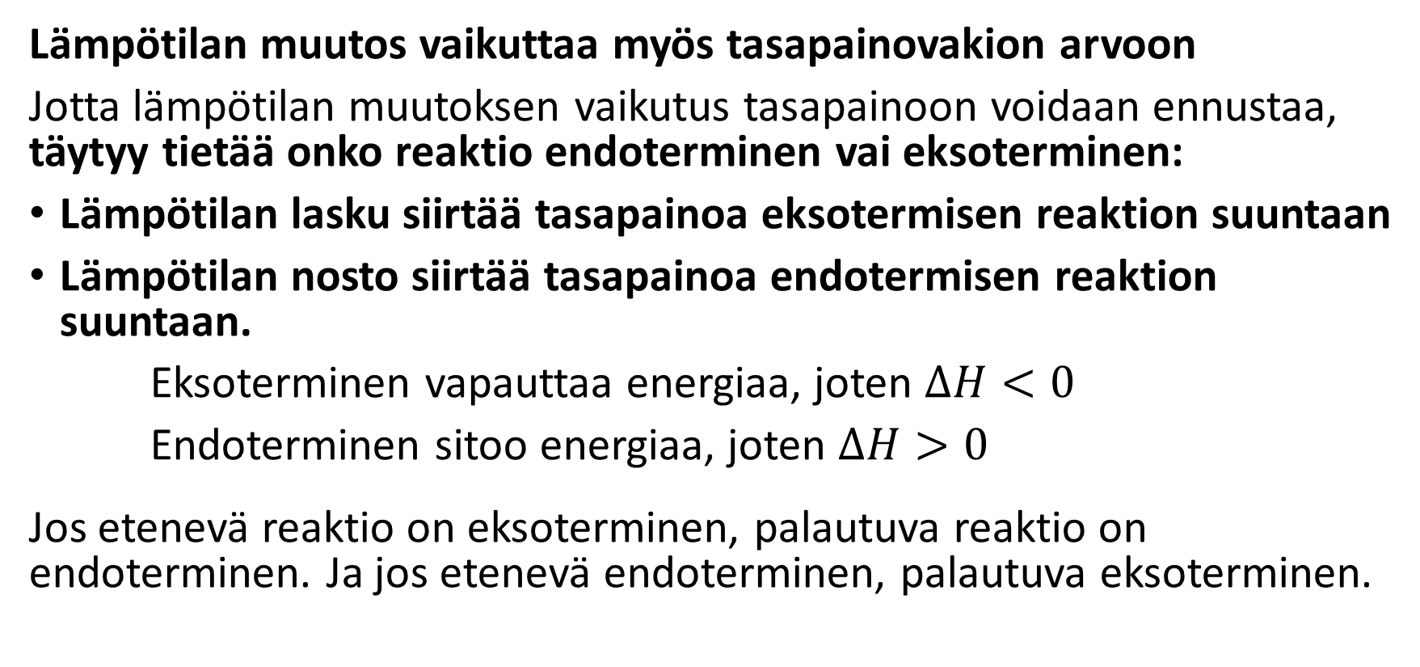
Lämpötilan muutos
Lämpötilan muutos vaikuttaa myös tasapainovakion arvoon
Jotta lämpötilan muutoksen vaikutus tasapainoon voidaan ennustaa, täytyy tietää onko reaktio endoterminen vai eksoterminen:
Lämpötilan lasku siirtää tasapainoa eksotermisen reaktion suuntaan
Lämpötilan nosto siirtää tasapainoa endotermisen reaktion suuntaan.
Eksoterminen vapauttaa energiaa, joten $∆H<0$
Endoterminen sitoo energiaa, joten $∆H>0$
Jos etenevä reaktio on eksoterminen, palautuva reaktio on endoterminen. Ja jos etenevä endoterminen, palautuva eksoterminen.

Slide 6
Katalyytin käyttö
Katalyytin käyttö nopeuttaa tasapainotilan saavuttamista. Ei vaikuta reaktion tasapainotilaan eikä tasapainovakion arvoon.

